Slide 1
МКДОУ Аннинский детский сад №7 ОРВ
Презентация выставки детских рисунков
«НАРИСУЙ ВЕСНУ»
Средняя группа
2015 год
воспитатели: Малявина В.Н.
Хаустова С.В.

Slide 2
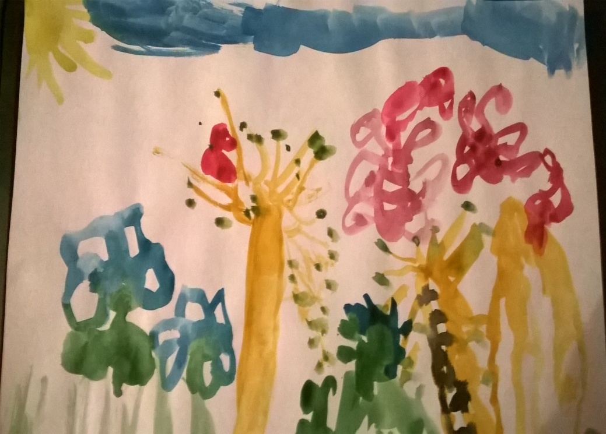
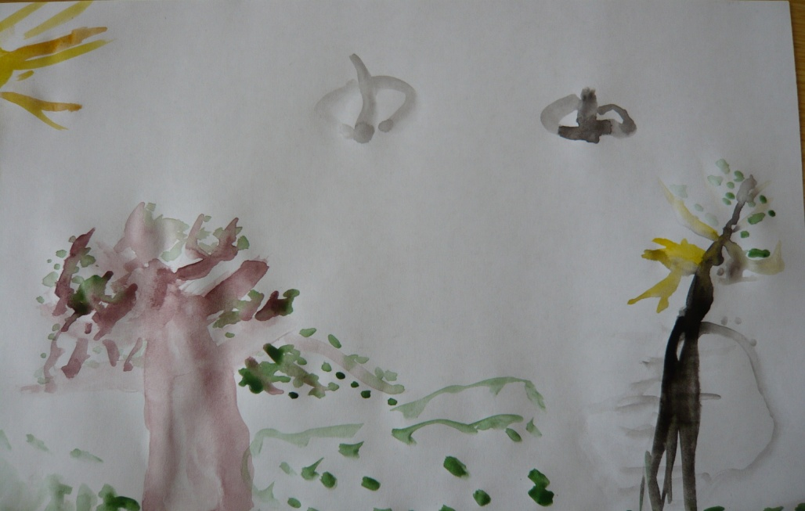
Встало утром солнышко
И гулять отправилось.
И на нашей улице
Все ему понравилось.
Невзорова Ира
Гончарова Вероника

Slide 3
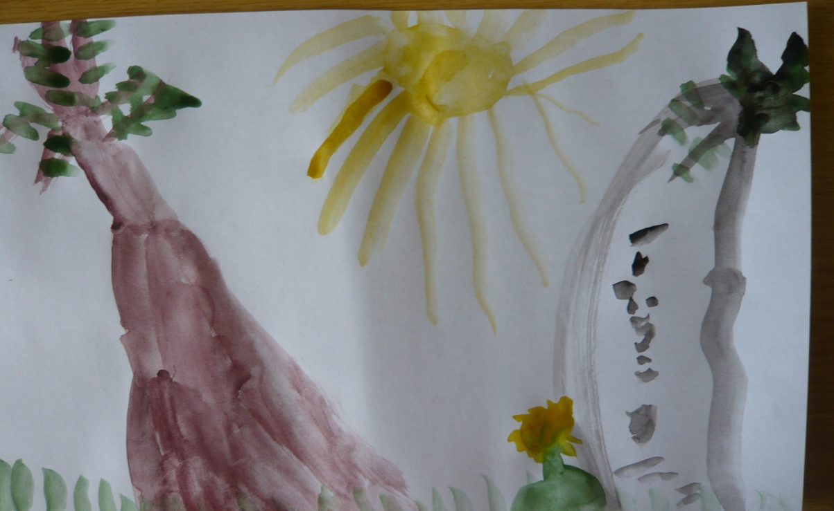
Солнышко красное!
Гори, гори ясно!
В небе пташкой залети,
Нашу землю освети.
Чтоб садам и огородам
Зеленеть, цвести, расти!
Зверева Софья

Slide 4
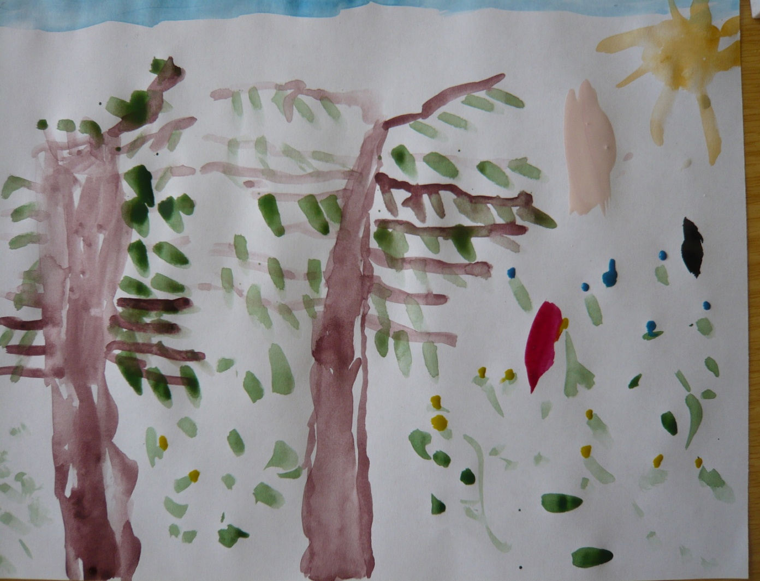
Выбрались из почек
Первые листочки.
Радуются солнцу,
Не поймут со сна.
- Неужели это…
Неужели лето?
- Нет, еще не лето,
Но уже весна!
Телегина Лиза

Slide 5
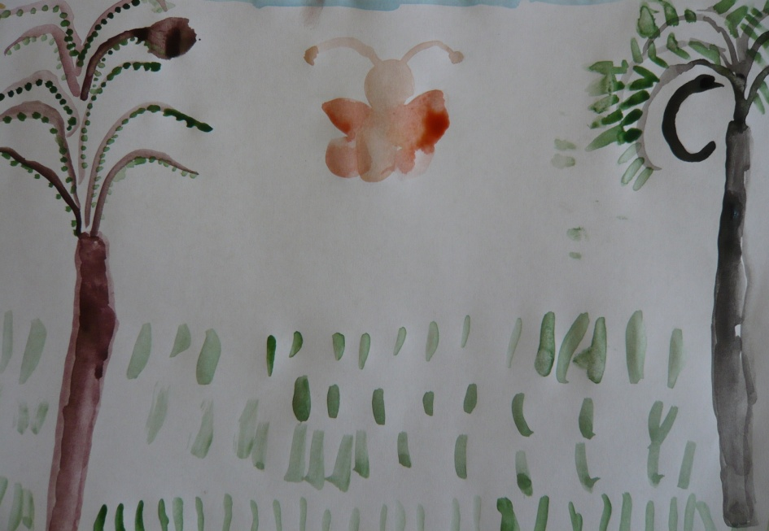
Разбежались по лужайке
Беззаботной легкой стайкой,
Словно, девочки – подростки
Белоснежные березки.
Батракова София

Slide 6
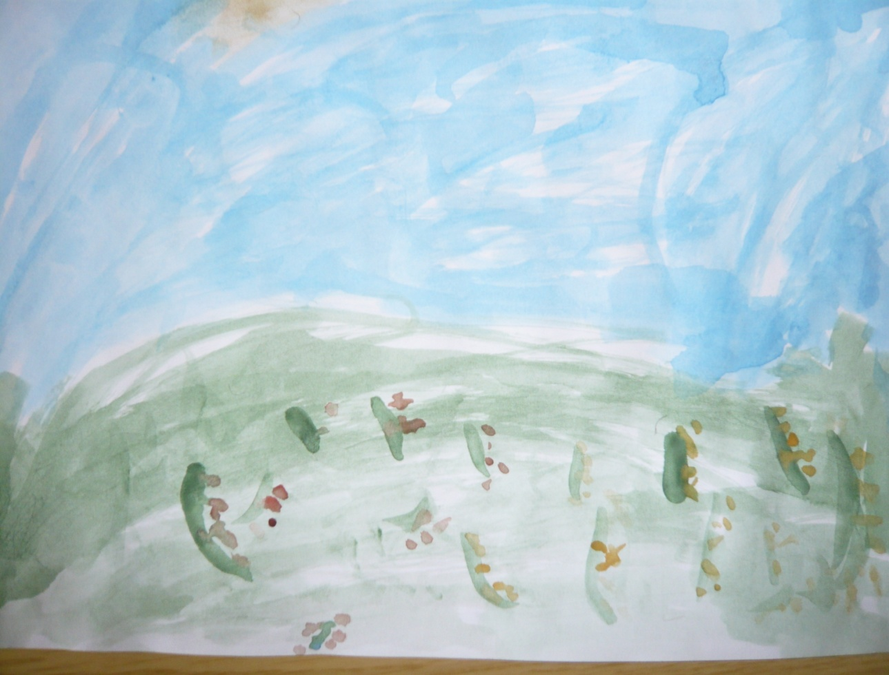
Надели лужайки цветные рубашки:
На ткани зеленой белеют ромашки.
У ворот выткана красная смолка,
И желтые лютики вытканы шелком.
Гончарова Вероника

Slide 7
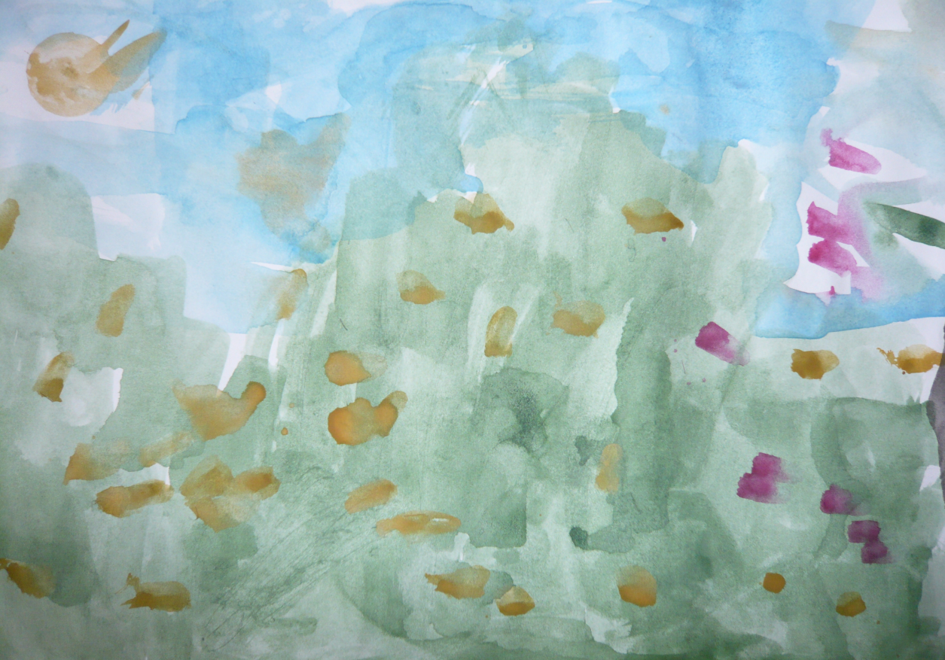
Вырос маленький цветок
Прямо у дорожки.
Желтый солнечный пушок
На зеленой ножке.
Исаев Владик

Slide 8
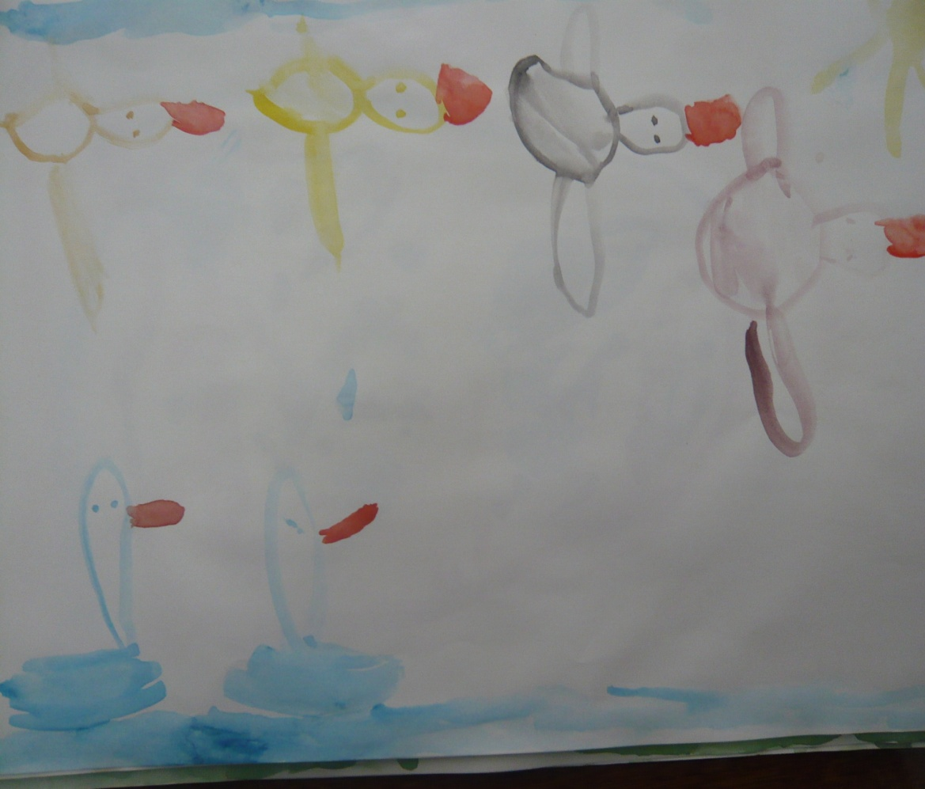
Высоко летят под облаками
Утки, гуси, лебеди над нами.
Вдаль скользя по ветру легкой тенью,
Тают птицы в синеве весенней.
Батракова София

Slide 9
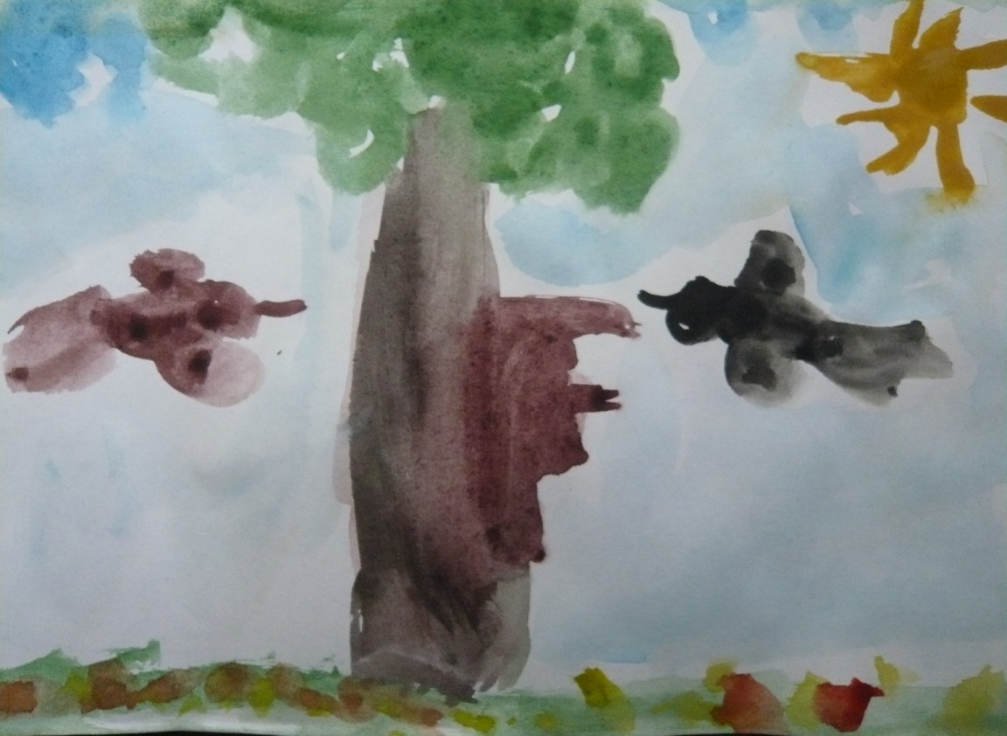
Мы повесили скворечник –
Дом веселого скворца.
Мы повесили скворечник
На дереве у крыльца.

Slide 10
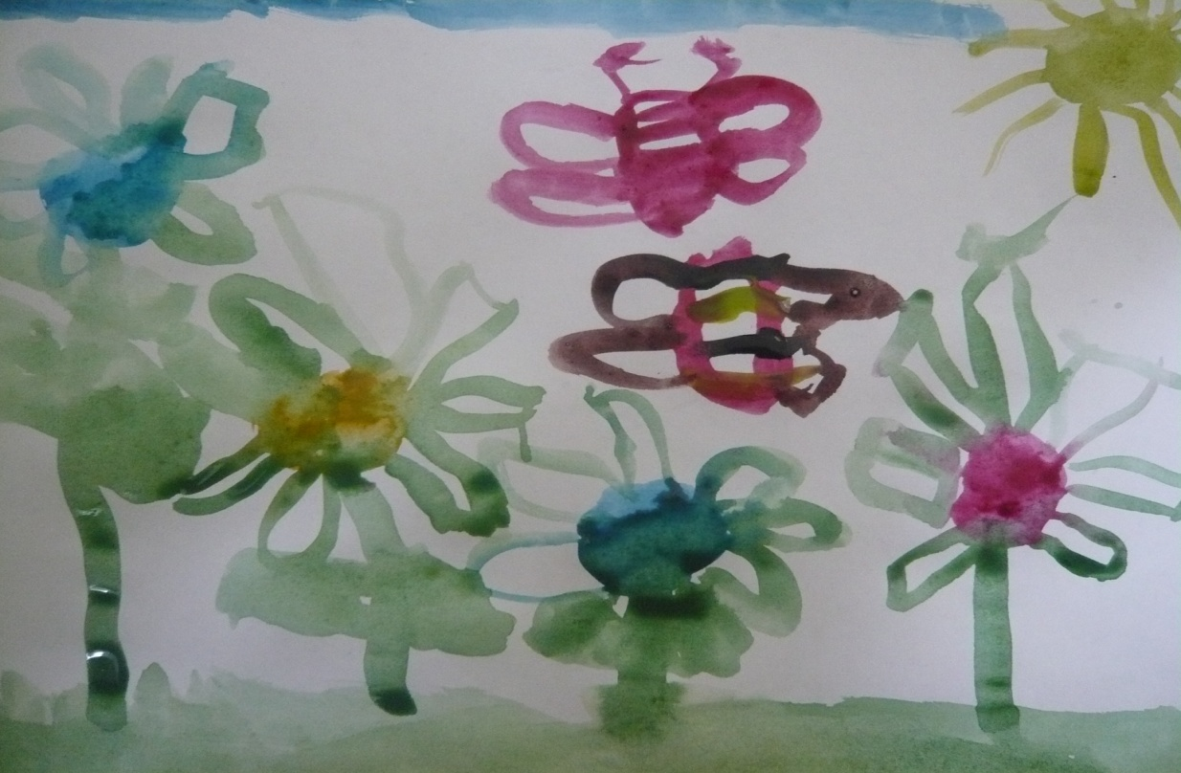
Работать малой пчелке
Нисколечко ни лень,
С цветочка на цветочек
Летает целый день.
Невзорова Ира

Slide 11
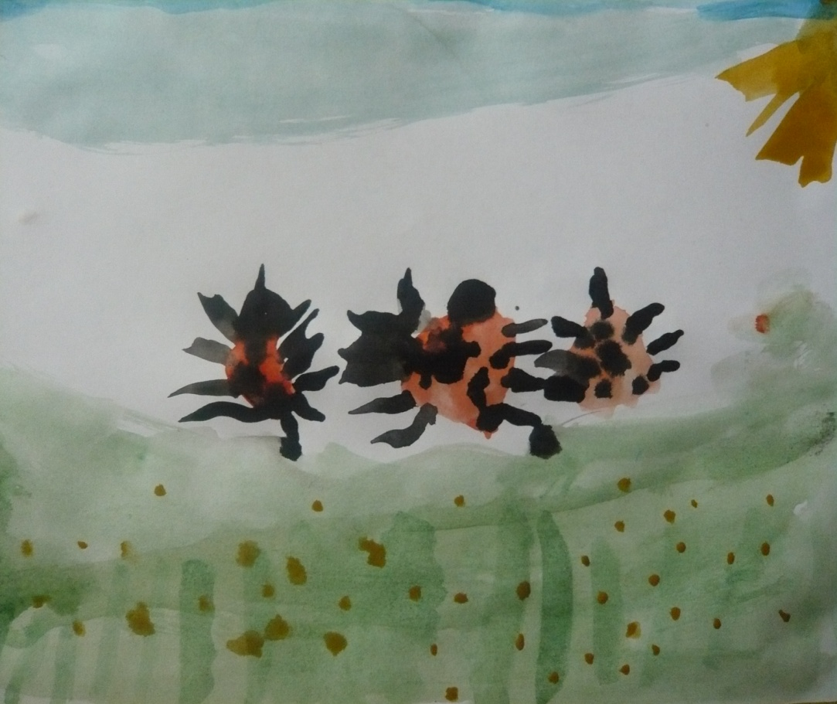
Божья коровка, алая спинка,
Уцепилась ловко коровка за травинку,
Вверх неспешным ходом ползет по стебельку
К пахнущему медом яркому цветку.
Пуговкина Настя

Slide 12
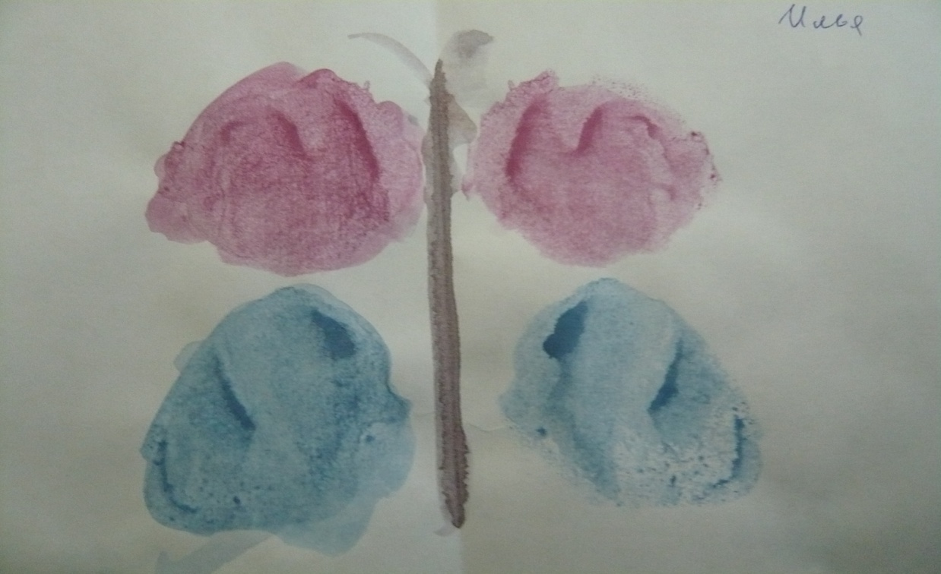
Села на лавочку
Первая бабочка:
-Теплая лавка!
А где же травка?
Она оглянулась:
- Я рано проснулась!
Бредихин Илья

Slide 13
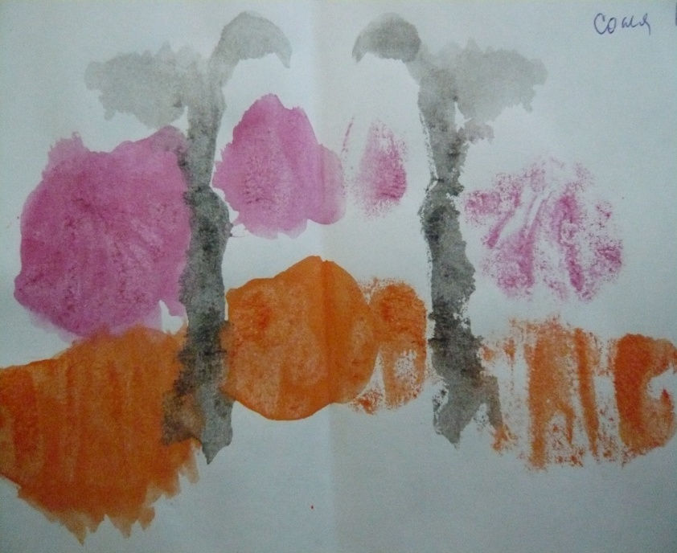
Мы крылышки расправим –
Красив на них узор.
Мы кружимся, порхаем,
Какой кругом простор!
Батракова София

Slide 14
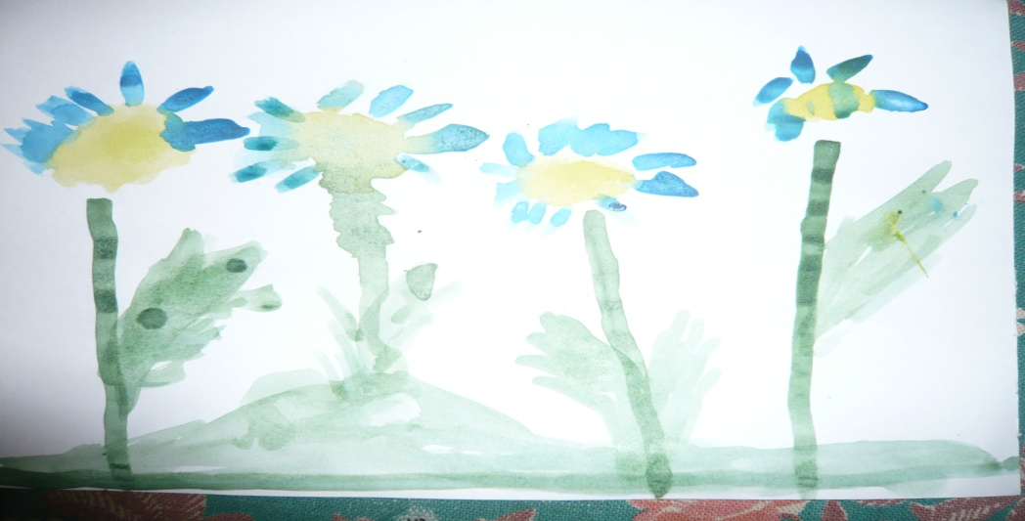
Колосится в поле рожь,
Василек ты там найдешь,
Хоть не красный он, а синий,
Все ж на звездочку похож.
Гриднев Сережа

Slide 15
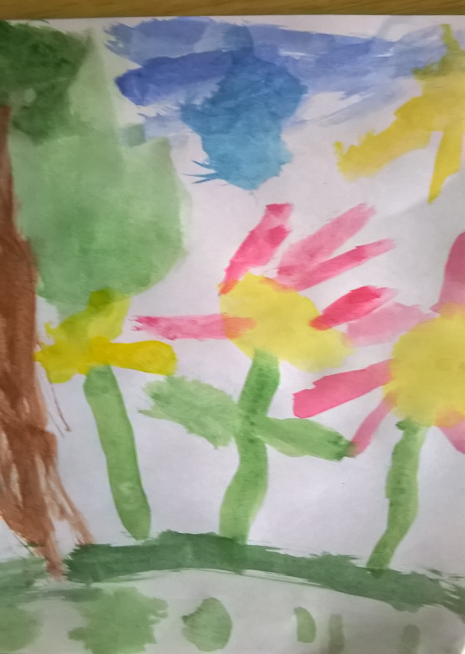
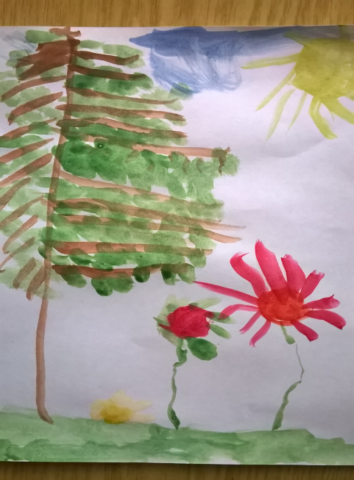
Надели лужайки цветные рубашки:
На ткани зеленой белеют ромашки.
У ворот выткана красная смолка,
И желтые лютики вытканы шелком.
Невзорова Ира
Боброва Эвелина

Slide 16
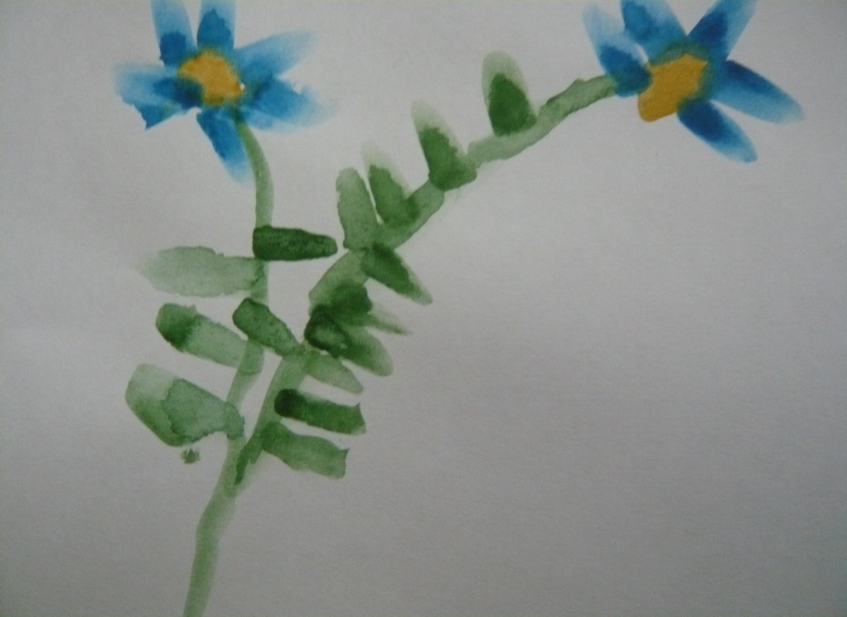
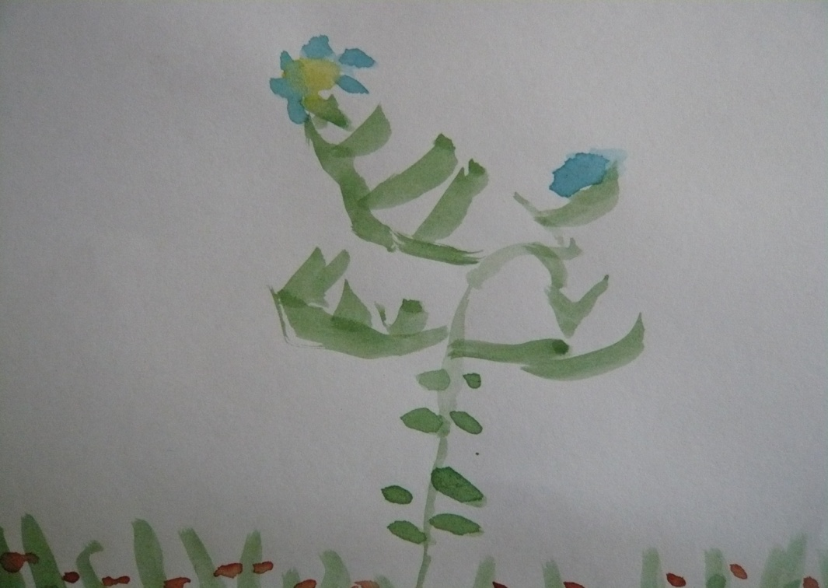
Батракова София
Гончарова Вероника

Slide 17
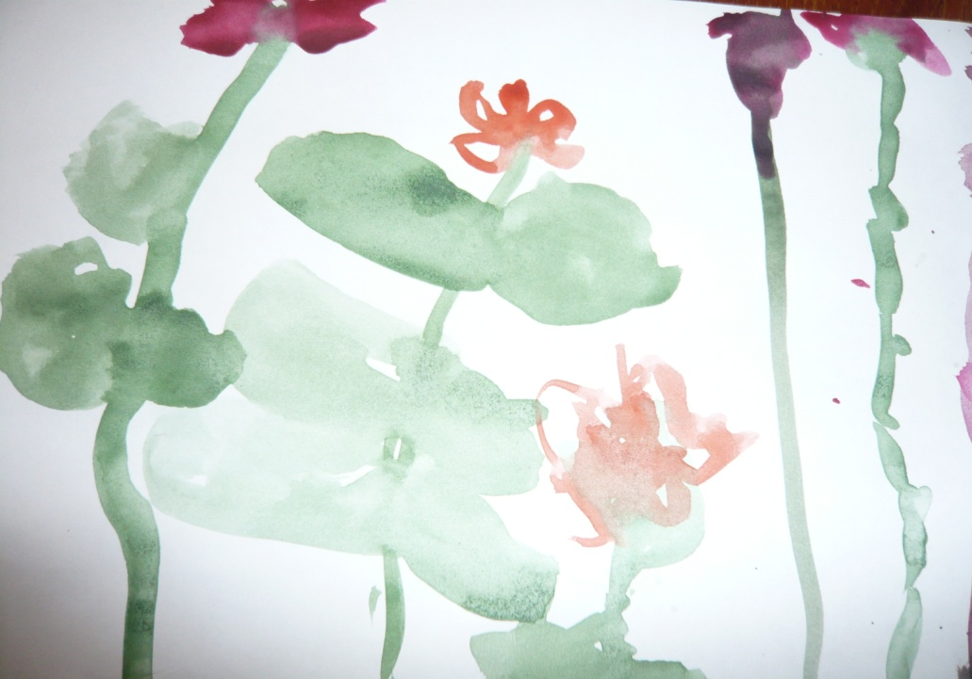
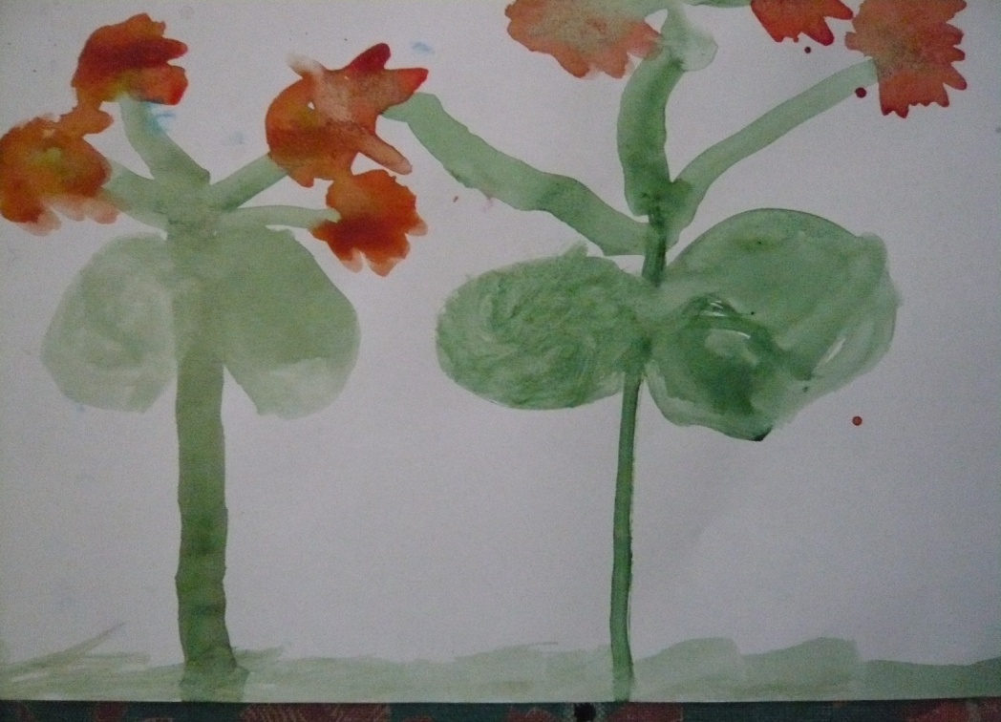
Невзорова Ира
Тарасов Андрей

Slide 18
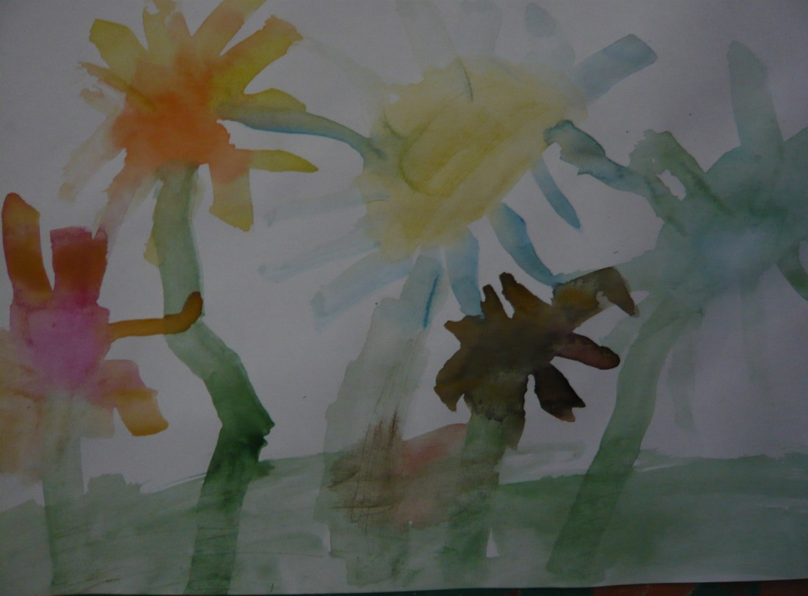
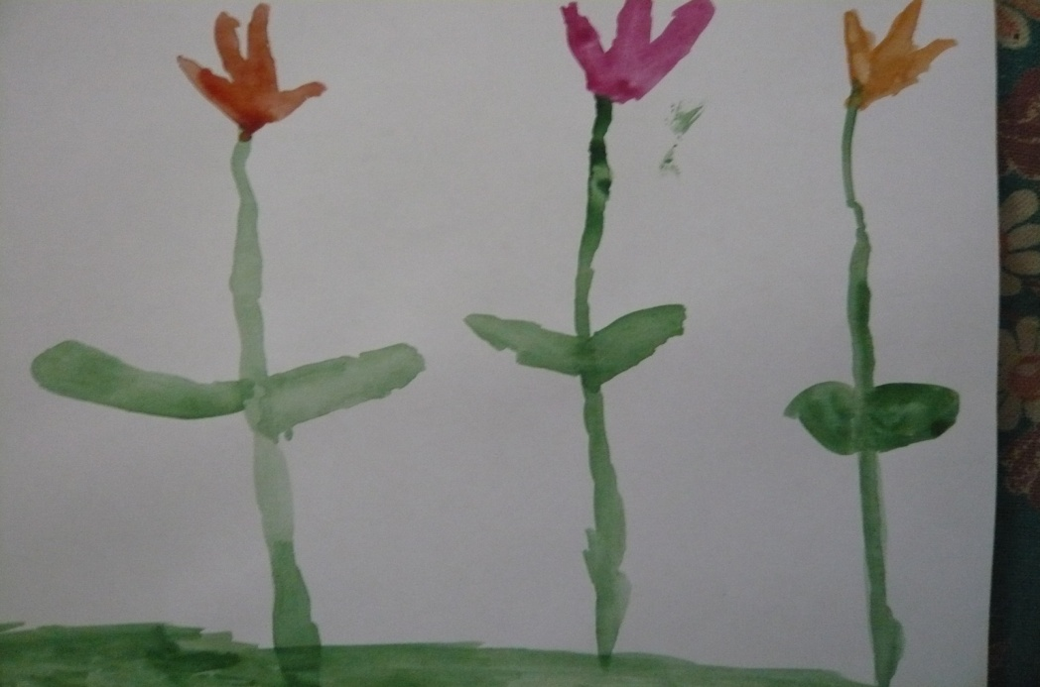
Уставич Олег
Батракова София

Slide 19
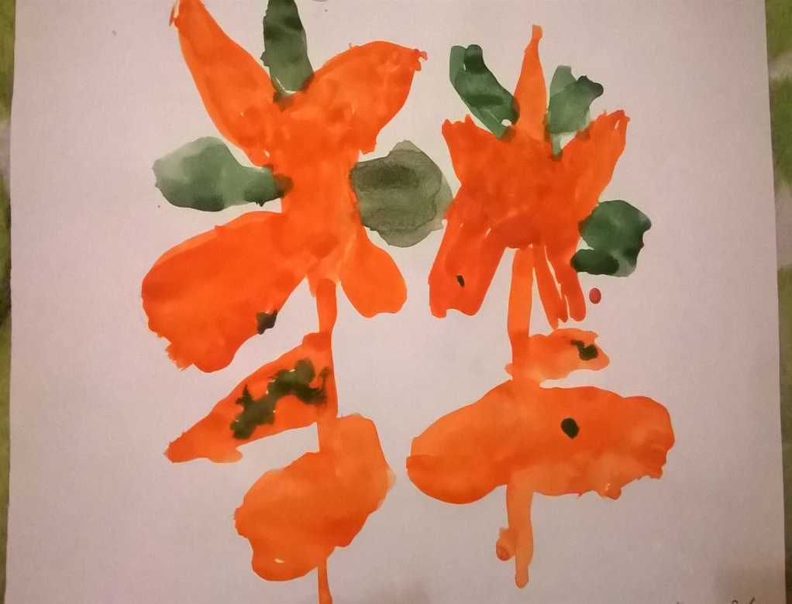
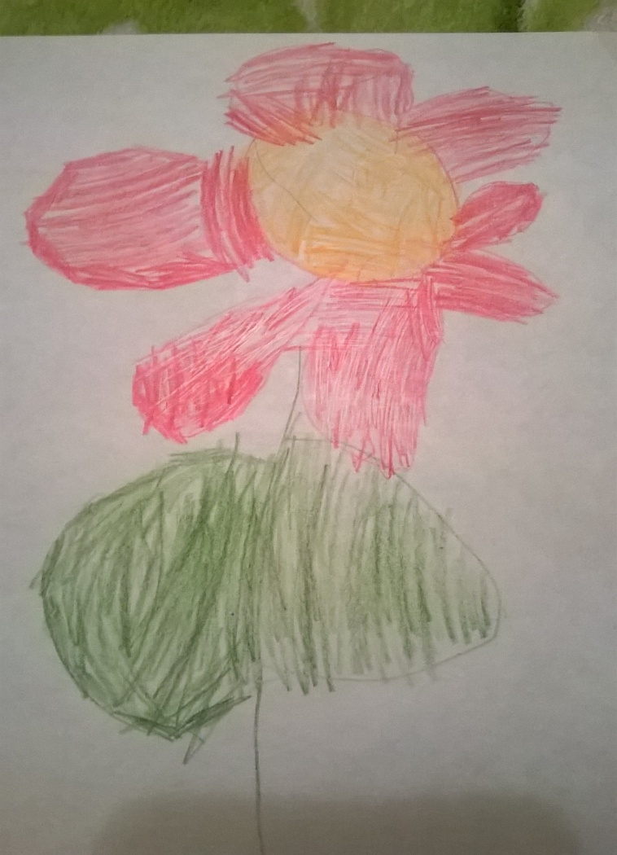
Агоев Максим
Зверева Софья

Slide 20
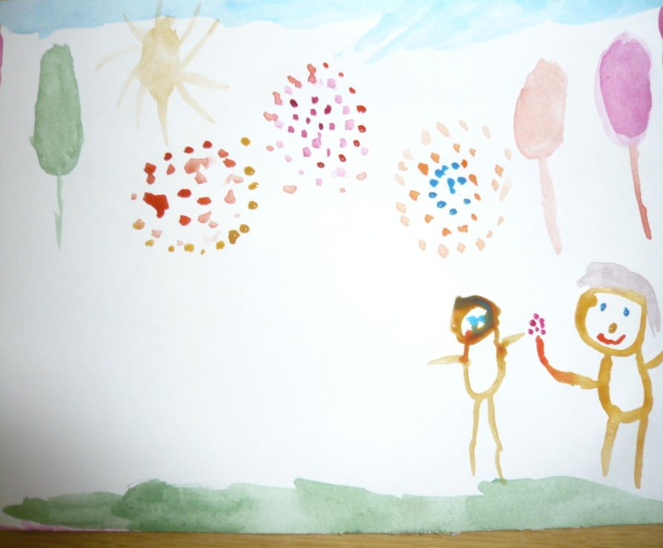
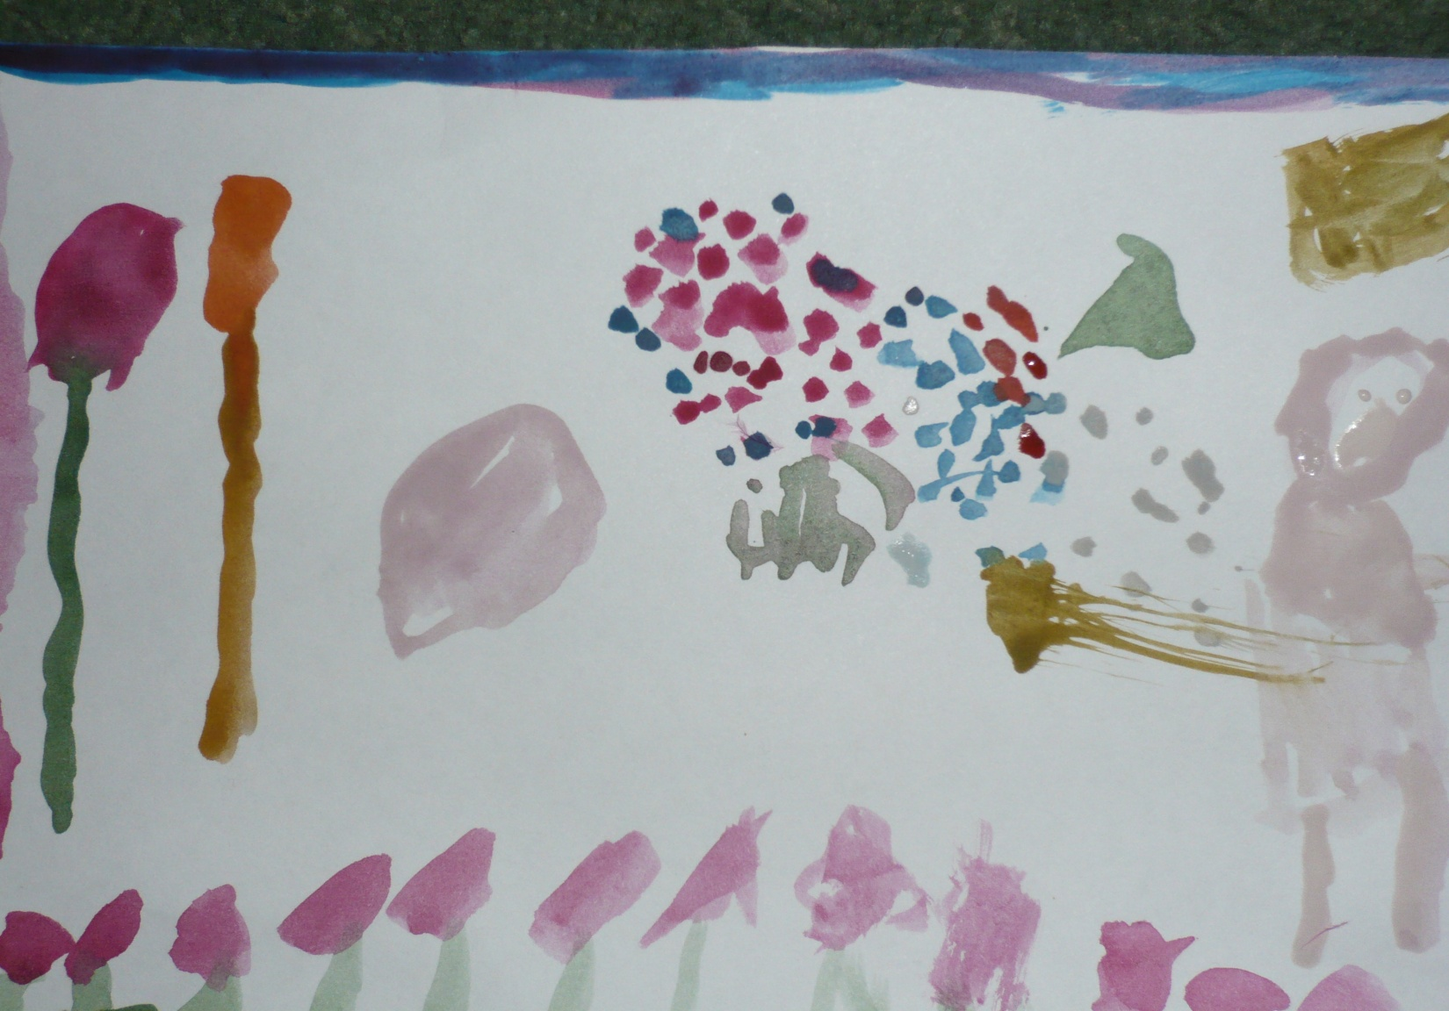
Весна! День Победы! Ура!
Рисует салют детвора.
Мы с мамой идем на парад.
Весна! Шары в небо летят.
Невзорова Ира
Телегина Лиза

Slide 21
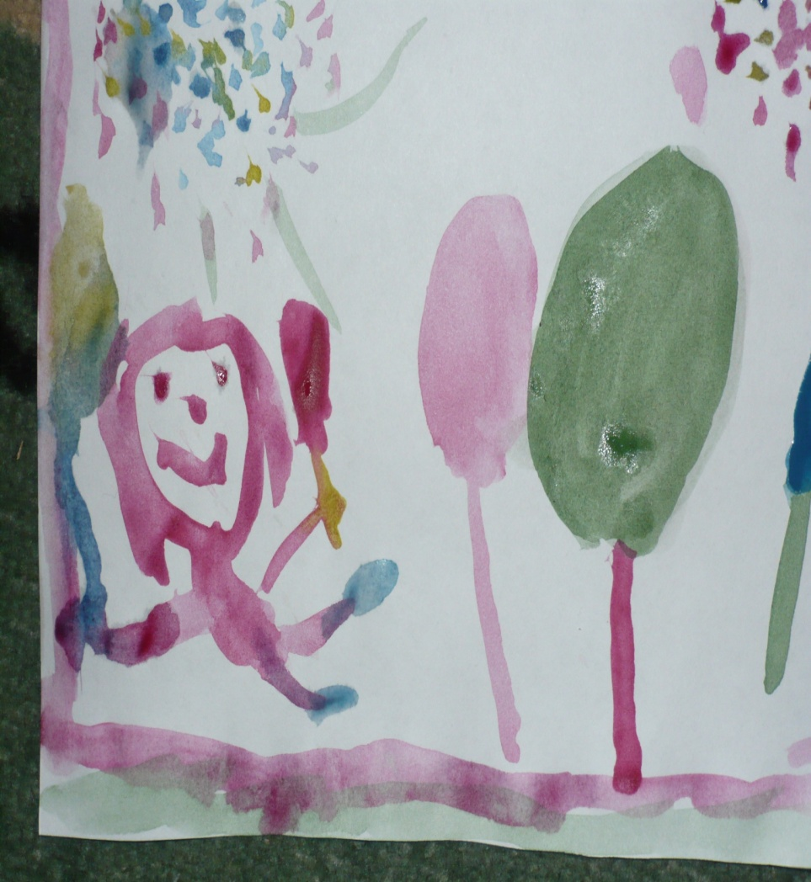
Батракова София

Slide 22
СПАСИБО
ЗА
ВНИМАНИЕ!

